Slide 1

高校反传小助手微信小程序
2019年5月
Notes:
pp琦素材站https://shop152350920.taobao.com/

Slide 2
前言
近年来，随着我国对非法传销活动不断加大打击力度，非法传销得到一定遏制，但其不断转变方式、名目更加繁多、渠道更加隐蔽、组织更加严密、手段更加恶劣，已成为影响社会稳定的重大隐患。随着互联网的不断普及，无接触、网络化、地域分散化的新型传销开始频繁出现，网络传销呈现愈演愈烈的趋势，传销打击监管的形势也愈发严峻。传销这一非法的经济活动，已经蔓延到了高校学生之中。传销，不仅仅给高校学生造成经济损失，精神上洗脑摧残，在严重的时候还可能带来生命的危险。反传销这一公益项目有其受众，且有其积极的社会意义。在整个反传的组织中，并没有哪个是针对高校学生，提供优质现代化服务的。

Slide 3
01
市场分析与项目定位
目录
CONTENTS
02
产品设计与商业模式

Slide 4

01
市场分析与项目定位

Slide 5
市场分析与项目定位
互联网网站、微信公众号
高校反传小助手
使用不方便
设计不美观
咨询服务收费
腾讯安全试验室
以网络传销识别为主，并不能说提供精准的服务及交互
利用技术推进服务的智能化、自动化
打造一个相关信息的沟通平台
优秀的开发人员
优秀的业务人员

Slide 6
02
产品设计与商业模式

Slide 7
产品设计
技术背景设计
项目UI设计图
流量载体
核心功能
以微信为流量入口，高校反传小助手公众号为平台，高校反传小助手小程序为我们的功能主体。整个程序生态完善 。

Slide 8
产品设计
技术背景设计
项目UI设计图
流量载体
核心功能
1.信息发布：主要分为热点传销诈骗新闻、案例信息查看、公示公告等。
2.信息沟通：高校学生通过留言模块发表信息。
3.自由功能模块：这一个界面可以提供相关不断的实时接口更新，比如增加四六级成绩查询接口，教务在线课表成绩查询接口，等等。
4.友链列表，与我们达成合作的公众号及企业的入口

Slide 9
产品设计
技术背景设计
项目UI设计图
流量载体
核心功能
1、新闻及案例等信息，采用定时Python爬虫技术，进行数据采集，数据清洗，数据存储，然后通过小程序展示出来。
2、小程序后台采用Spring Boot，前台小程序运用vue等框架，部署与Linux服务器上，数据库使用MySQL。
3、项目代码建立于Github上，方便团队协作及听取相关意见。

Slide 10
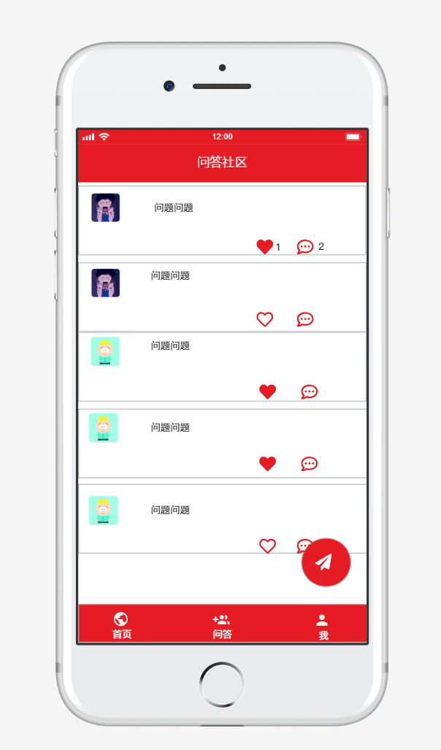
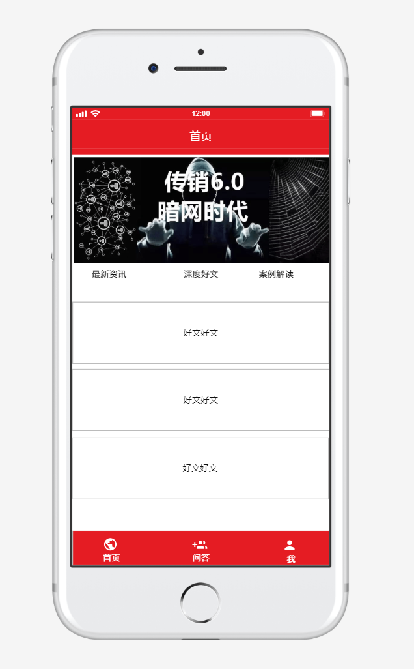
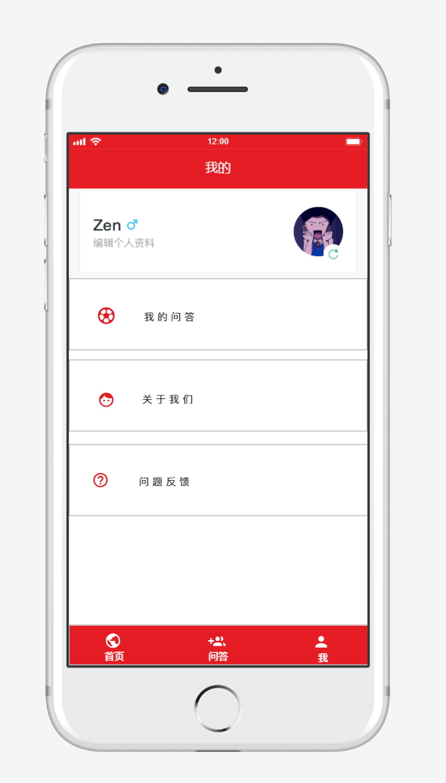
产品设计
流量载体
核心功能
技术背景设计
项目UI设计图

Slide 11
商业模式
1、生态本质
2、商业本质
1.互联网的本质是连接，由连接产生流量文化，连接用户连接合作伙伴，进行相关的流量变现，选择合适的产品，针对高校学生这一群体，投送相应的广告。
2.高校学生生态圈，通过与南昌曼斯教育科技有限公司，江西学了么科技有限公司达成合作。这两家公司用户群体与我们一致，我们将融入整个生态圈，一方面增加我们的流量，另一方面为这些企业打造勇于承担社会责任的良好企业形象，进一步辐射整个高校圈。
3.与相关反传销的网站及公众号合作，采用裂变的方式，增加各自的关注及用户数量，为公众号提供小程序的接口，进一步精准反传销这一主要任务。
互联网的本质是连接，一个人连接一个人，一群人连接一群人。而我们项目的本质也是连接，即我们连接那些需要我们服务的人，且我们连接那些能和我们合作的人。。

Slide 12
thanks
Notes:
pp琦素材站https://shop152350920.taobao.com/

